Slide 1
MARKETING VE SVĚTĚ PODNIKÁNÍ
Tomáš Jelínek, UMM

Slide 2
Co očekáváte od marketingu
Je marketing věda?
Proč se marketing stále vyvíjí?
Má nějaká pravidla?

Slide 3
Proč marketing?
Tržiště ve Velké Británii
Are market traders shouting too loudly?

Slide 4
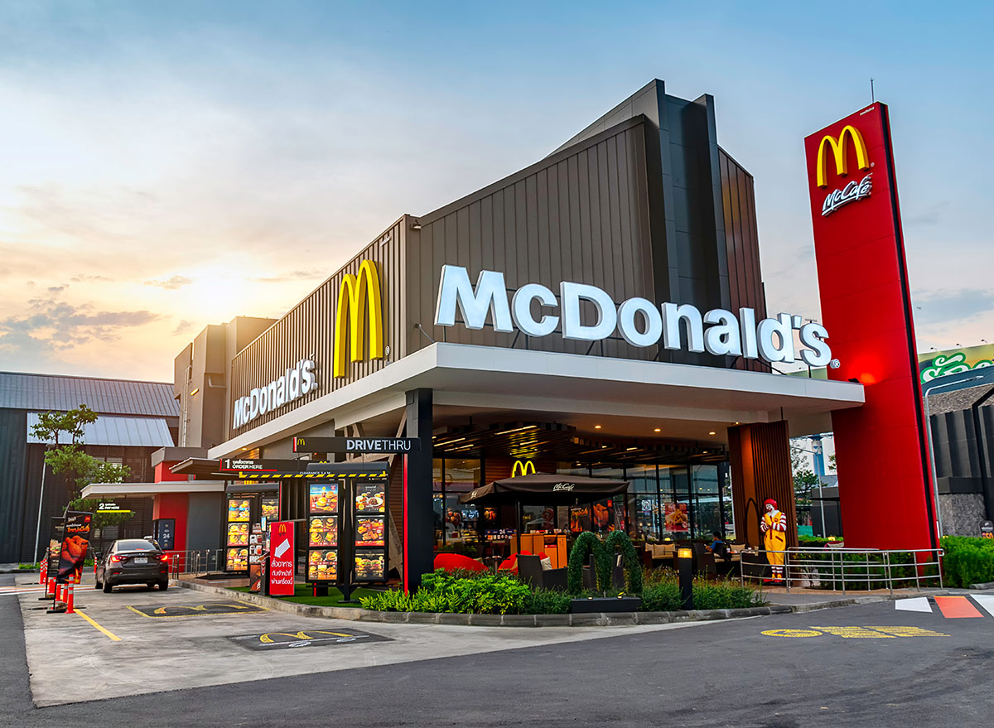
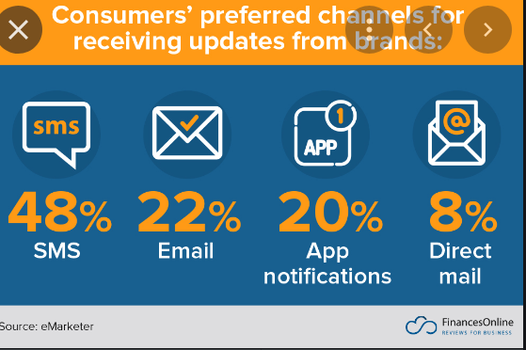
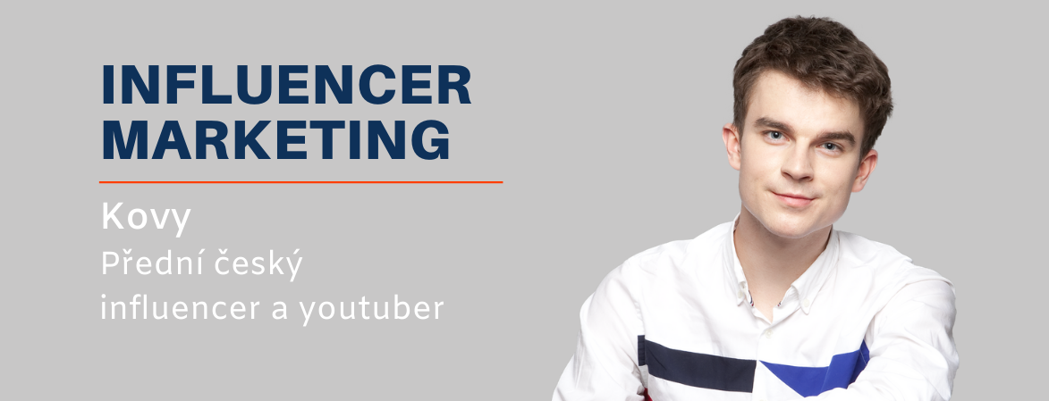
Marketing všude kam se podíváš

Slide 5
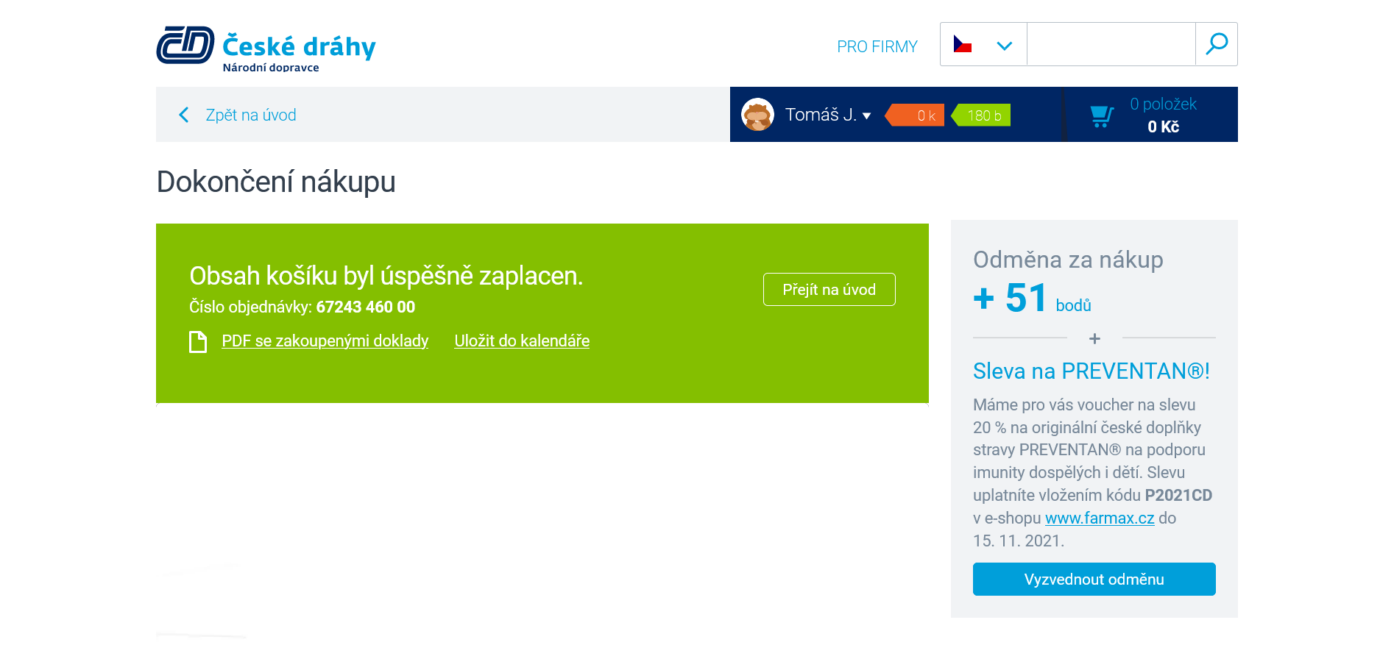

Slide 6

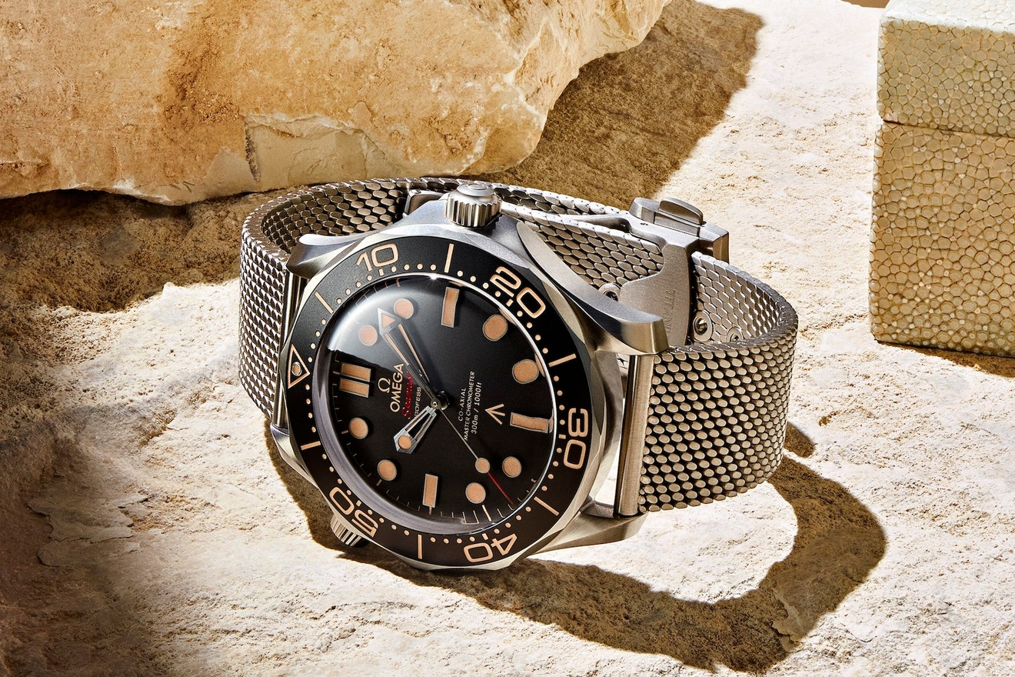

Agent 007

Slide 7




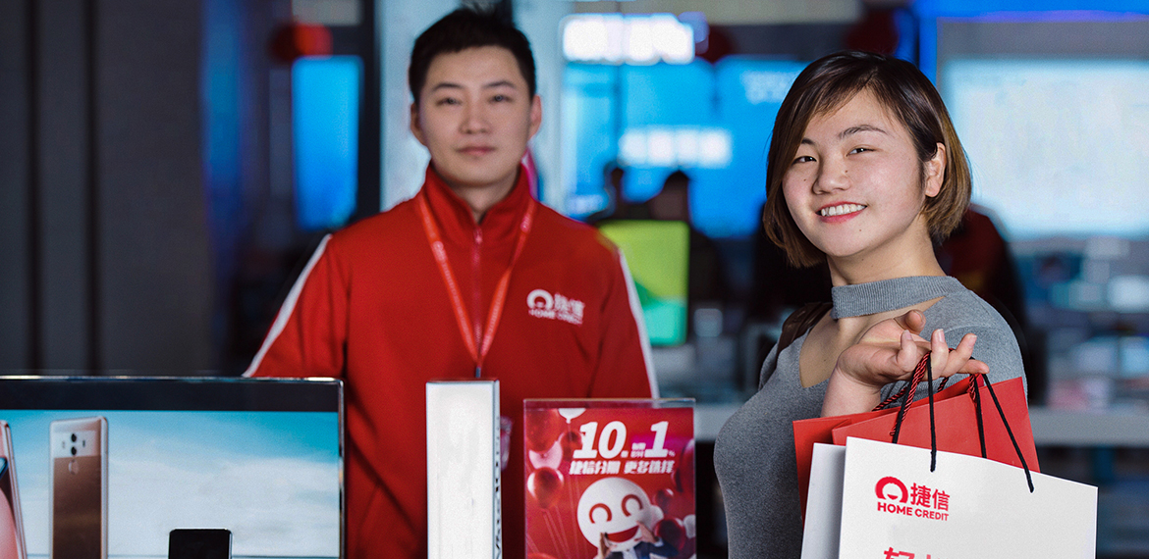
HOME CREDIT - český šampion

Slide 8
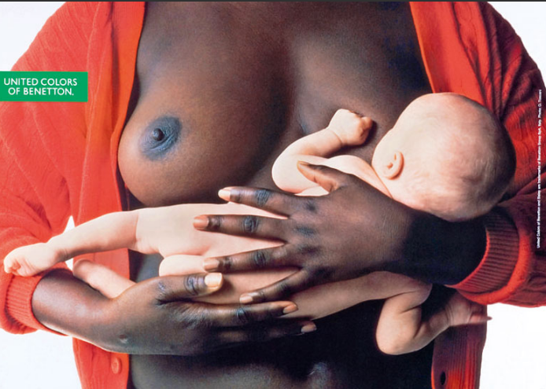
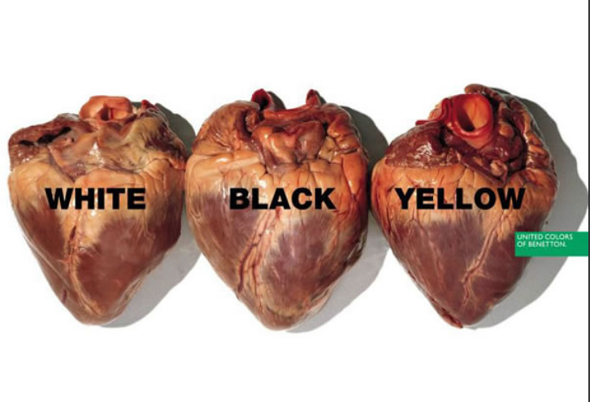

BENETTON – jak upoutat pozornost

Slide 9
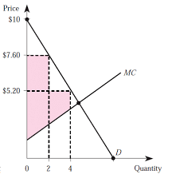
Tradiční ekonomická teorie a marketing

Slide 10
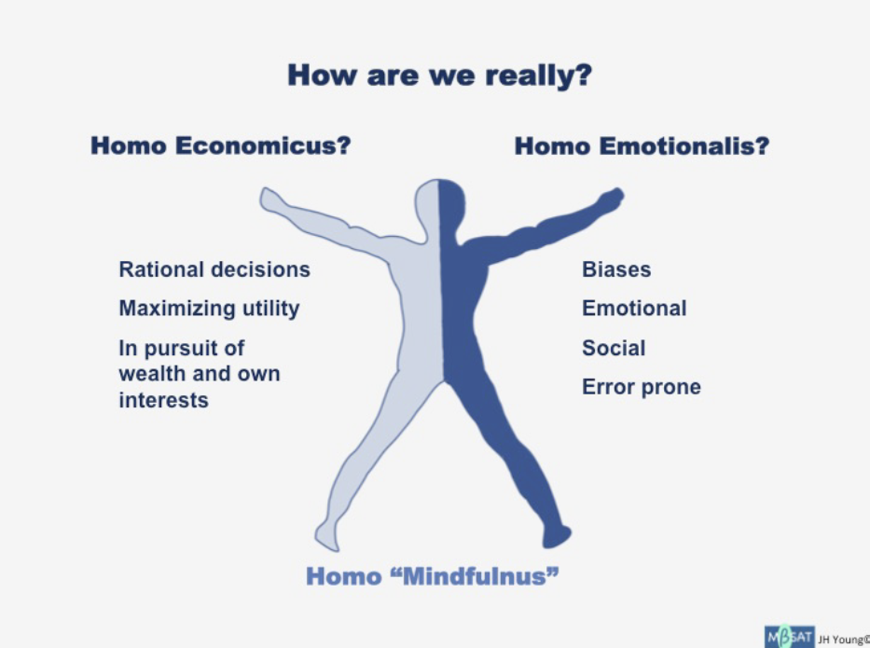
Na základě čeho se rozhodujeme?

Slide 11
Domácí kampaně léta 2021
HoppyGo: Auta od lidí. Pro lidi.
Radegast: Každá kapka má smysl
T-Mobile: Sportovní léto - Ať vám to běhá

Slide 12
Přeji hodně nápadů při studiu marketingu!

